Slide 1
Отчет акции «Дыши! Двигайся! Живи!», посвященной Всемирному Дню отказа от курения, в форме флеш-моба. МБОУ «Буретская СОШ»

Slide 2
Творческий отчет
16 ноября, в 12:30 часов в МБОУ «Буретская СОШ» проводилась акция в форме флэш-моба «Дыши! Двигайся! Живи!»
Напомним, что ежегодно в третий четверг ноября мир отмечает день отказа от курения. Всемирная ассоциация здравоохранения уже давно бьёт тревогу: количество курильщиков увеличивается, поэтому растёт и число заболеваний, вызванных это вредной привычкой. Поэтому ребята решили напомнить всем, что без курения наш мир станет чище и прекраснее. Среди участников флешмоба – учащиеся 5-11 классов и педагоги. Все они разместились на лестничной площадке Школьники держали плакаты, выражающие их отношение к курению ("Мама курит – я страдаю", «Курить себе вредить, «Скажи сигарете нет» и т.п.) Участники убеждены: бросить курить – возможно!
От курения страдают не только сами курильщики, но и их окружение. Учащиеся надеются, что им удастся привлечь внимание к этой проблеме и тем самым заставить людей бросить курить.

Slide 4
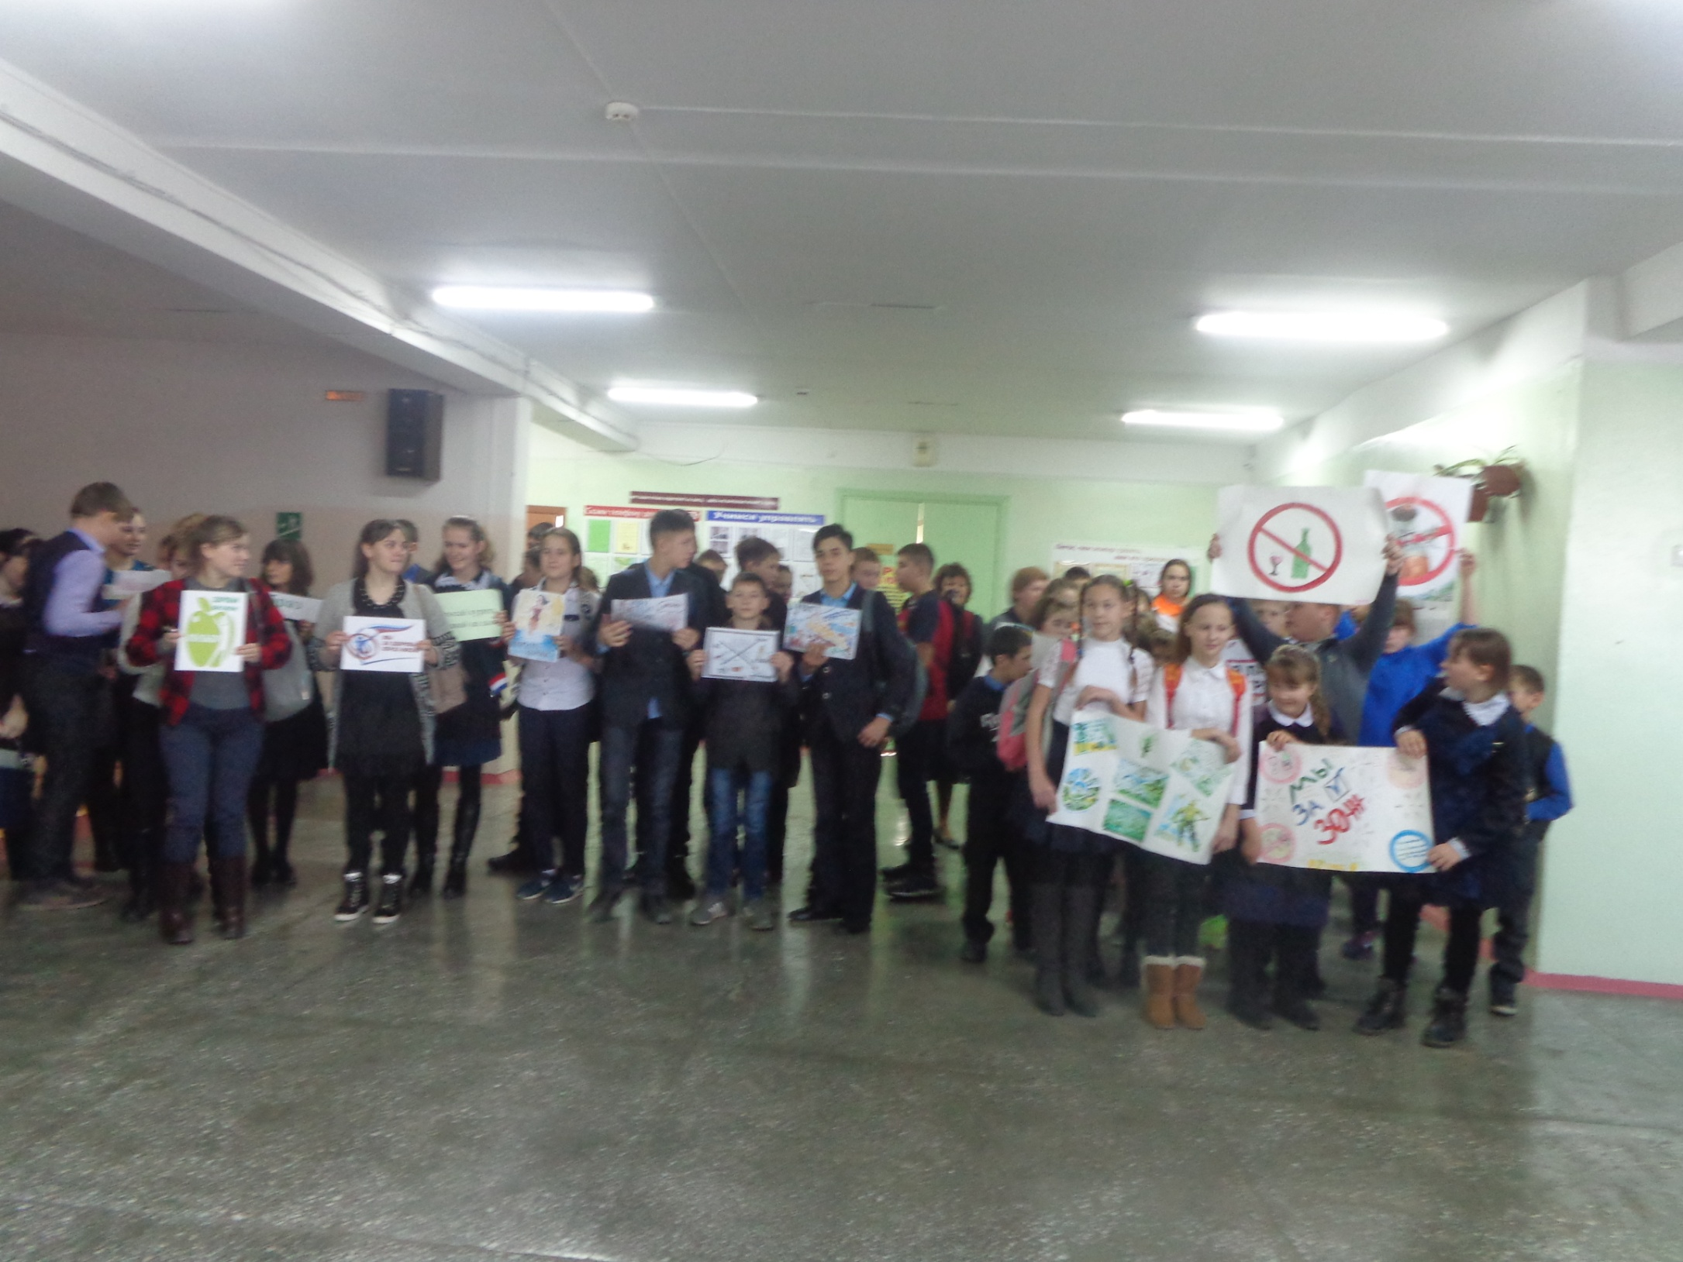

Slide 5
